Slide 2
Якщо хочеш, щоб життя тобі посміхнулося, сам посміхнися!
«У» – усміхненими
«С» – спокійними
«П» – працьовитими
«І» – ініціативними
«Х» – хоробрими
«У» – умілими

Slide 3
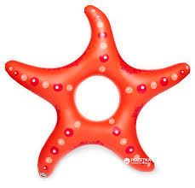

Slide 5
Що ви очікуєте від нашого уроку?
Яким, на вашу думку, повинен бути сьогодні урок?
- Що ви хотіли б дізнатися, з’ясувати, запам’ятати під час подорожі?

Slide 6
А якими маєте бути ви, щоб нам усе вдалося? Нагадаємо правила співпраці
Чути один одного
Вміти поступатися
Уміти домовлятися
Розподіляти свої ролі
в групі

Slide 7
Сьогодні працюють групи:
“Географів”
“Істориків”
“Біологів”
“Екологів”

Slide 9
- Яких живих організмів більше? - Що впливає на живі організми океанів? - Як змінюється життя Світового океану в залежності від глибини? - На які групи поділяються мешканці океанів?

Slide 10
Група “Географи”
У яких півкулях розташований Тихий океан?
Береги яких материків омиває океан?
В яких теплових поясах розташовано Тихий океан?

Slide 11
У яких півкулях розташований Тихий океан?

Slide 12
Береги яких материків омиває океан?

Slide 13
У яких теплових поясах розташовано Тихий океан?

Slide 14
Група “Історики”
Хто був першою людиною, яка відкрила Тихий океан?
Чому Тихий океан отримав таку назву?
Хто першим із мореплавців почав досліджувати Тихий океан?
Хто із наших співвітчизників став дослідником Тихого океану?
У якому столітті вперше відкрив найглибшу западину планети?

Slide 15
Хто був першою людиною, яка відкрила Тихий океан?
Васко де Бальбоа
1513р.

Slide 16
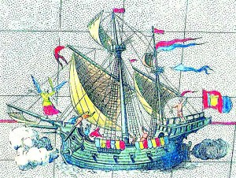
Чому Тихий океан отримав таку назву?
Фернан Магеллан 1520 рік

Slide 17
Хто першим із мореплавців почав досліджувати Тихий океан?
Джеймс Кук
1768-1771 р.р.

Slide 18
Хто із наших співвітчизників став дослідником Тихого океану?
Степан Макаров
1880 р.р.

Slide 19
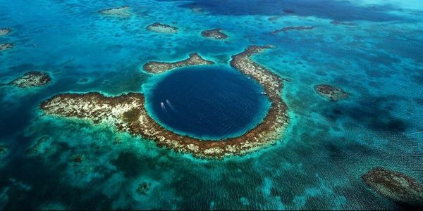
У якому столітті вперше відкрив найглибшу западину планети
У 1957 році радянськими вченими на дослідницькому судні «Витязь» було виявлено Маріанський жолоб —найбільшу глибину Тихого океану

Slide 20
Усіх на розминку запрошує веселе акуленя!

Slide 21
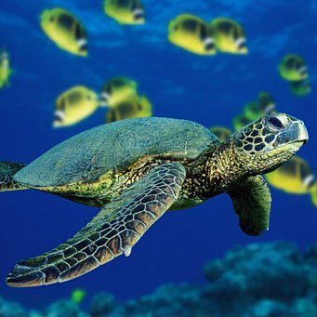
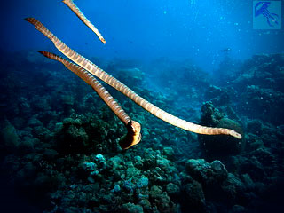
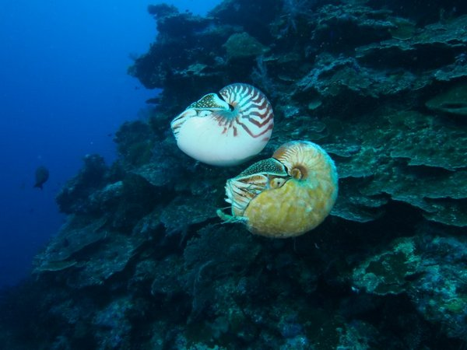
Група “Біологи”
Які водорості ростуть у Тихому океані?
Що є кормом для риб та інших океанських мешканців?
Яких риб можна зустріти у Тихому океані?
Яких молюсків можна дослідити у Тихому океані?
Яких звірів побачимо у Тихому океані?
Ще для яких дивних тварин Тихий океан є домівкою?

Slide 22
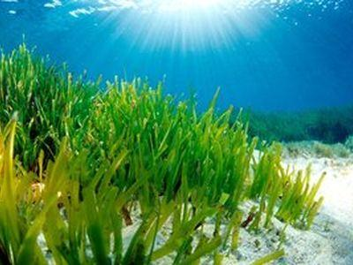
Які водорості ростуть у Тихому океані?
Зелені водорості
Бурі водорості
Ламінарія (морська капуста)
Червоні
водорості

Slide 23
Що є кормом для риб та інших океанських мешканців?
Дрібні рачки-планктон є кормом для риб та інших тварин.

Slide 24
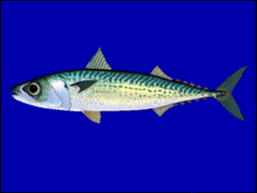
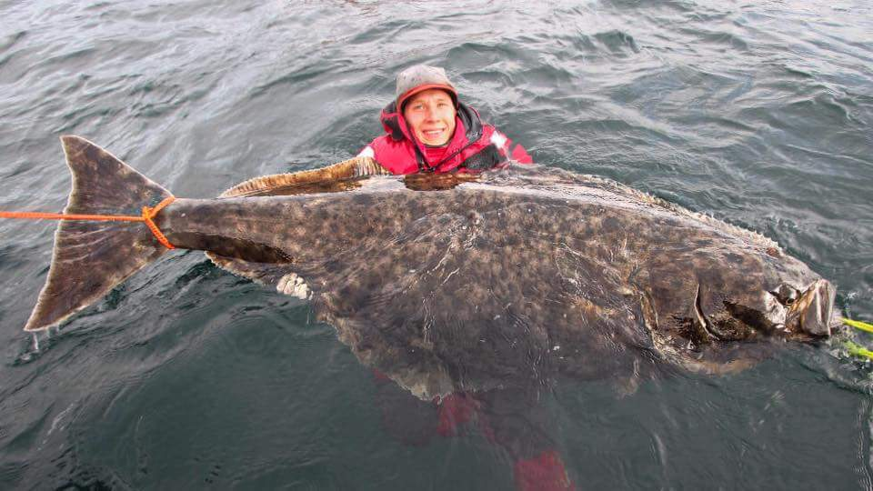
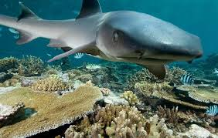
Яких риб можна зустріти у Тихому океані?
скумбрія
палтус
тунець
акула
тріска

Slide 25
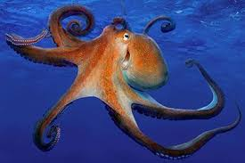
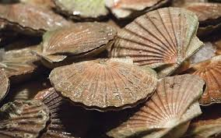
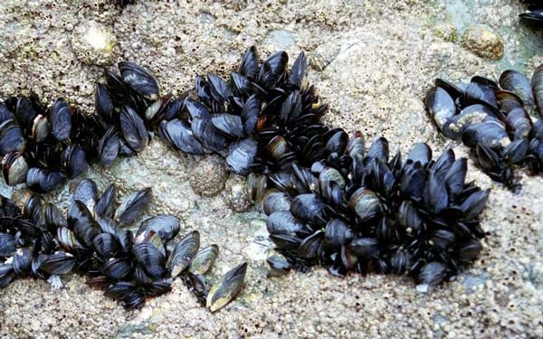
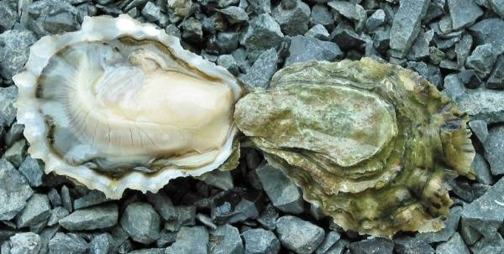
Яких молюсків можна дослідити у Тихому океані?
гребінець
восьминіг
кальмар
мідії
каракатиця
устриці

Slide 26
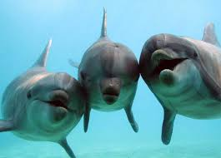
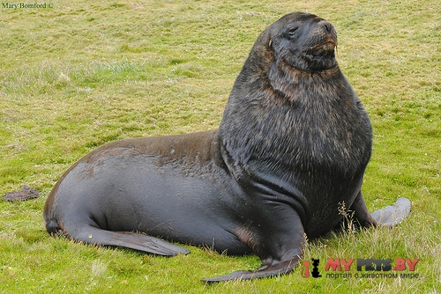
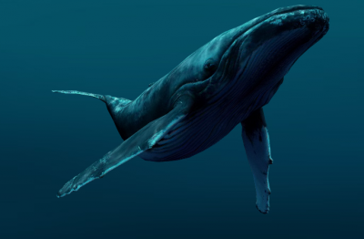
Яких звірів побачимо у Тихому океані?
дельфіни
морські леви
морські котики
Кит – найбільша тварина на планеті

Slide 27
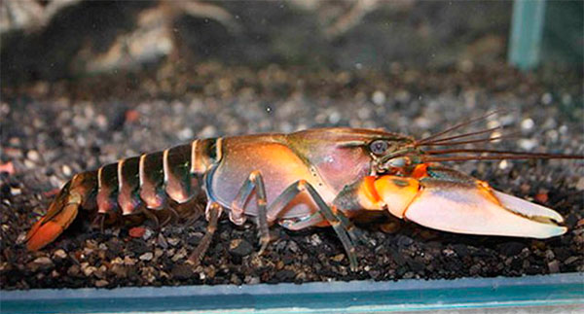
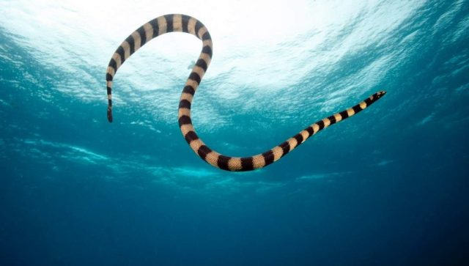
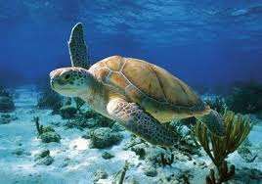
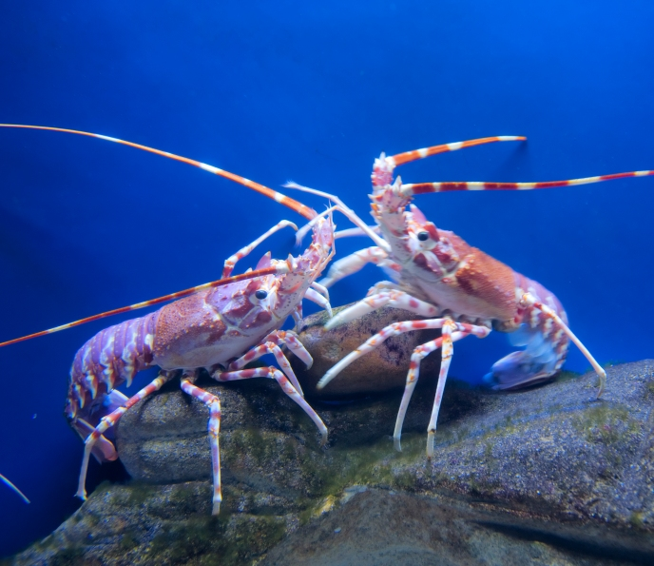
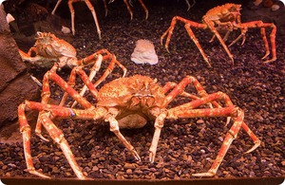
Для яких дивних тварин Тихий океан є домівкою?
краби
морські раки
морські змії
морські черепахи
креветки
краб-паук

Slide 28
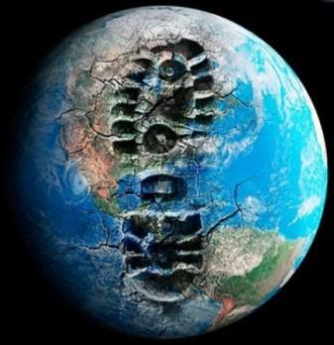
Група “Екологи”
Як людина використовує багатства Тихого океану?
Які корисні копалини видобуває людина із надр Тихого океану?
Як людина використовує океанічні води?
Як сполучаються материки завдяки Тихому океану?
Який негативний вплив людини на води Тихого океану спостерігаємо останнім часом?

Slide 29
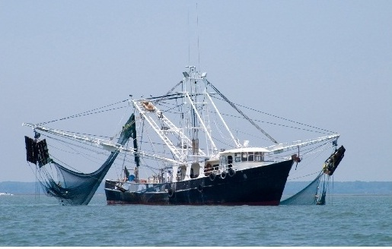
Як людина використовує багатства Тихого океану?
Більше половини світового вилову риби припадає на Тихий океан.

Slide 30
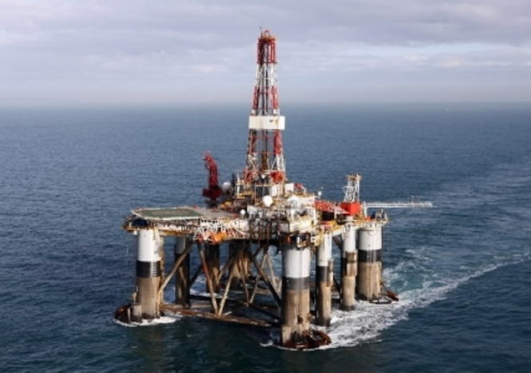
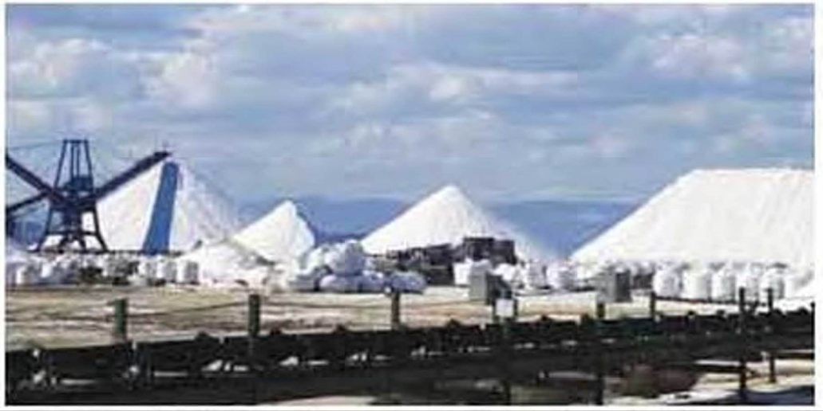
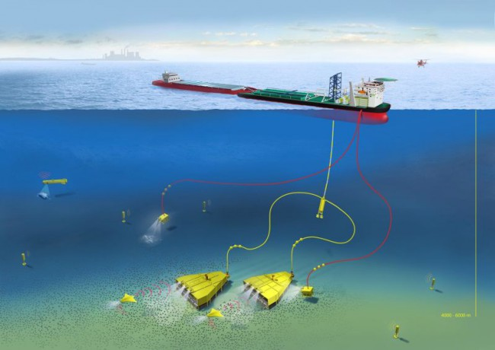
Які корисні копалини видобуває людина із надр Тихого океану?
нафта
природний газ
руди металів
(залізо, марганець)
морська сіль

Slide 31
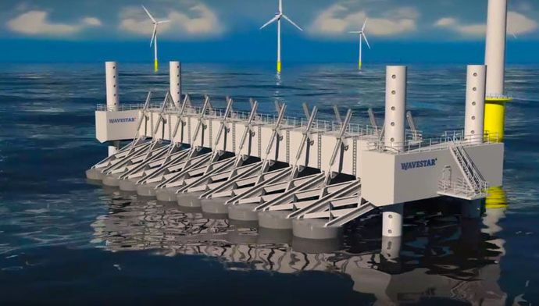
Як людина використовує океанічні води?
Деякі країни отримують
електроенергію
від морських хвиль

Slide 32
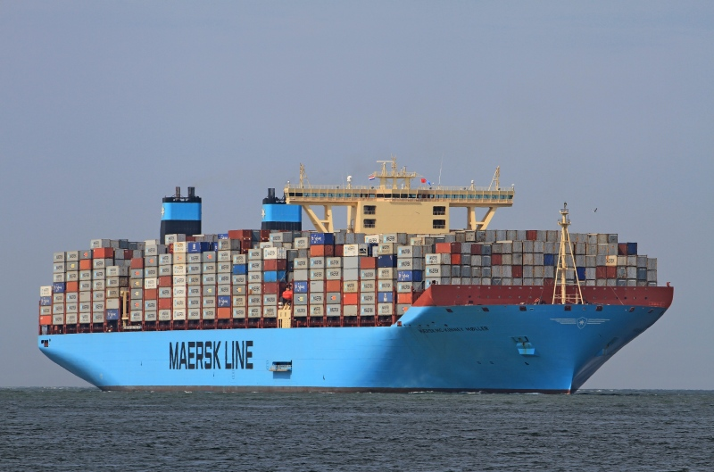
Як сполучаються материки завдяки Тихому океану?
Через Тихий океан
пролягають
важливі морські
транспортні шляхи

Slide 33
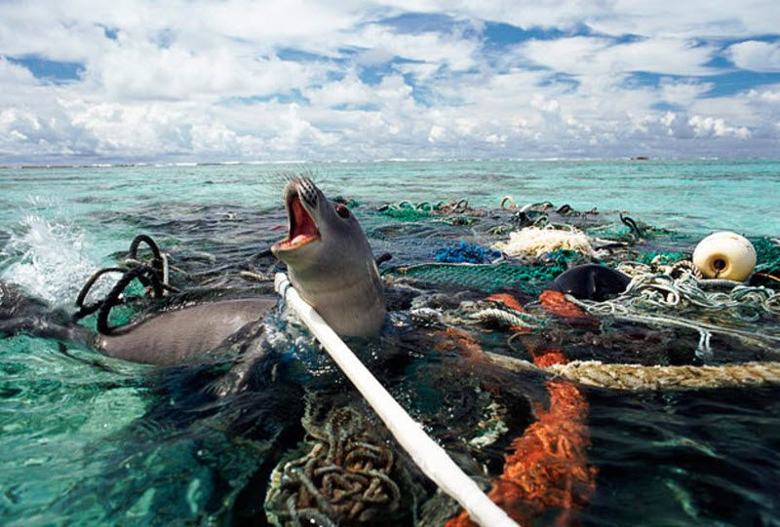
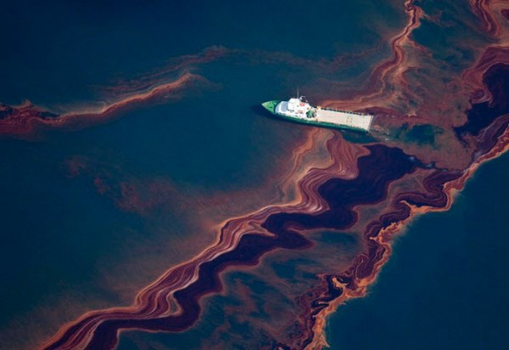
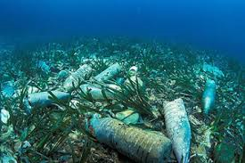
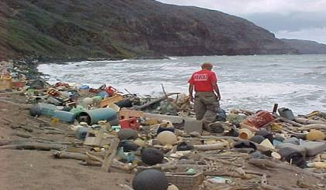
Який негативний вплив людини на води Тихого океану спостерігаємо останнім часом?

Slide 34
Сміттєвий острів у Тихому океані

Slide 35
Екологи всього світу б’ють тривогу через проблеми, пов’язані із діяльністю людей. Внесіть свої пропозиції щодо поліпшення стану екології!

Slide 36
Сенкан

Slide 37
Наші очікування
Хто може сказати, що його очікування щодо уроку справдилися?
Чого навчив вас наш урок?
Що не вдалося?
Що було складним?
Побажання на наступні уроки.

Slide 38
Домашнє завдання:
Довідайтесь про цікаві факти із життя Ф. Магеллана та інших мореплавців та підготуйте розповідь для однокласників.
Написати твір-есе «Тихий океан – який він».
Використовуючи різні джерела інформації , підготуйте повідомлення про тварину, яка мешкає в Тихому океані. Презентуйте своє повідомлення.

Slide 39
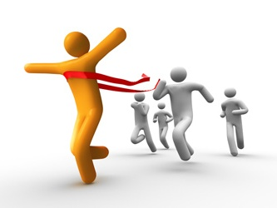
Успіхів у здобутті знань!

